Slide 1
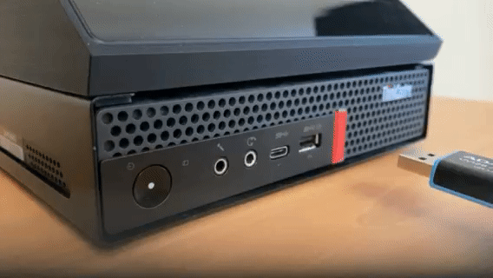
Borne automatique d’analyse Antivirus
Veuillez insérer une clé USB
Cette borne a été développée par le service informatique. Elle permet de scanner les clés USB à la recherche de potentiels virus, empêchant l’infection des postes de travail. Les scans sont anonymes et aucune donnée nominative ou contenu de fichier ne sera collecté sur cette borne.

Slide 2

Borne automatique d’analyse Antivirus
L’analyse est en cours, veuillez patienter, cela peut prendre plusieurs minutes.

Slide 3

Borne automatique d’analyse Antivirus
Rapport d’analyse
Cette clé peut être utilisée sur un poste de travail.
Après avoir utilisé cette clé sur un autre ordinateur, la clé USB doit obligatoirement être ré-analysée pour vérifier qu’elle ne contient pas de virus.

Slide 4

Borne automatique d’analyse Antivirus
Rapport d’analyse
Attention, une menace a été détectée sur la clé USB. Vous devez donc la désinfecter.
Sans action de votre part, cette clé est interdite d’utilisation.
En choisissant de désinfecté la clé USB, des données peuvent être supprimées.
Cliquer ici pour désinfecter

Slide 5

Borne automatique d’analyse Antivirus
Un erreur s’est produite durant l’analyse, veuillez contacter le service informatique.

Slide 6
Image source
https://freesvg.org/vector-drawing-of-thumbs-down-in-a-red-circle
https://freesvg.org/vector-clip-art-of-thumbs-up-in-a-green-circle
https://freesvg.org/primary-error

